Slide 1
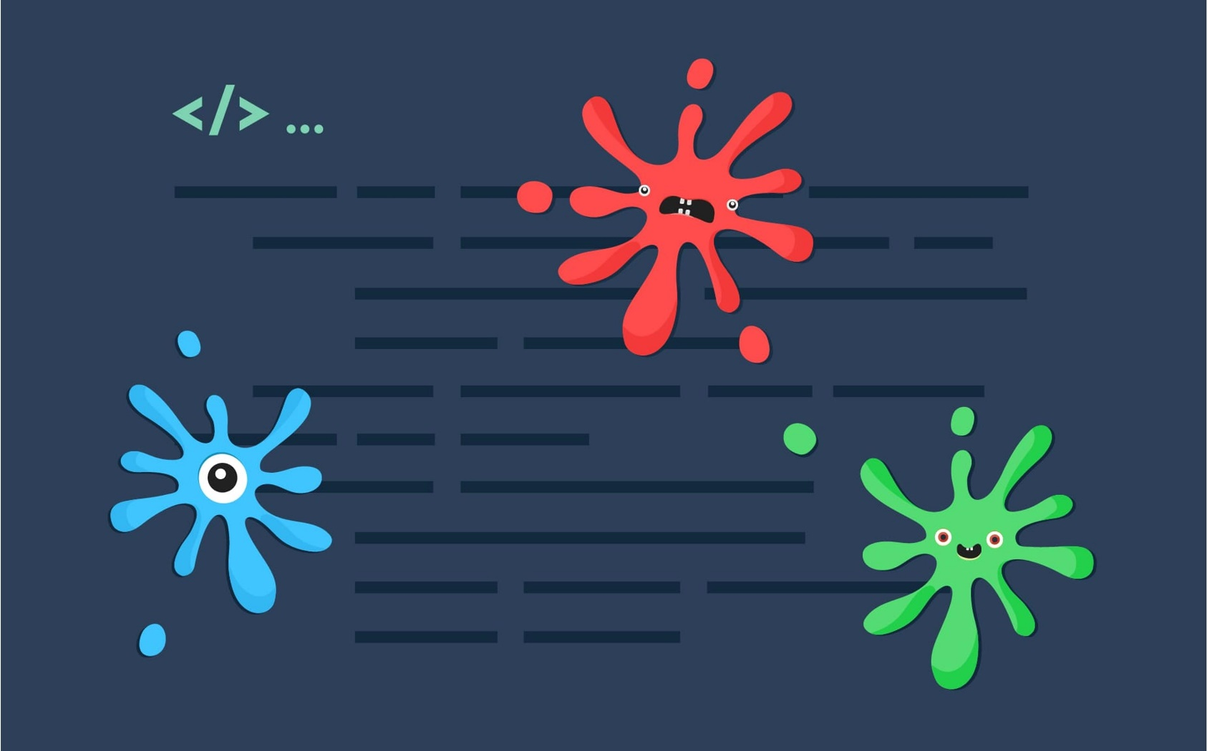
Les mutants personnalisés en ML
Par Octavian Mocanu
Source: https://nebulab.com/blog/an-introduction-to-mutation-testing

Slide 2
Plan de présentation
Quelques définitions
Pertinence des mutants personnalisés en ML
Exemple illustratif
Réflexion critique et conclusion

Slide 3
Définitions
Machine Learning
Test de mutation
Mutants
Mutants personnalisés
Test de mutation
Mutants
Mutants personnalisés
Opérateurs

Slide 4
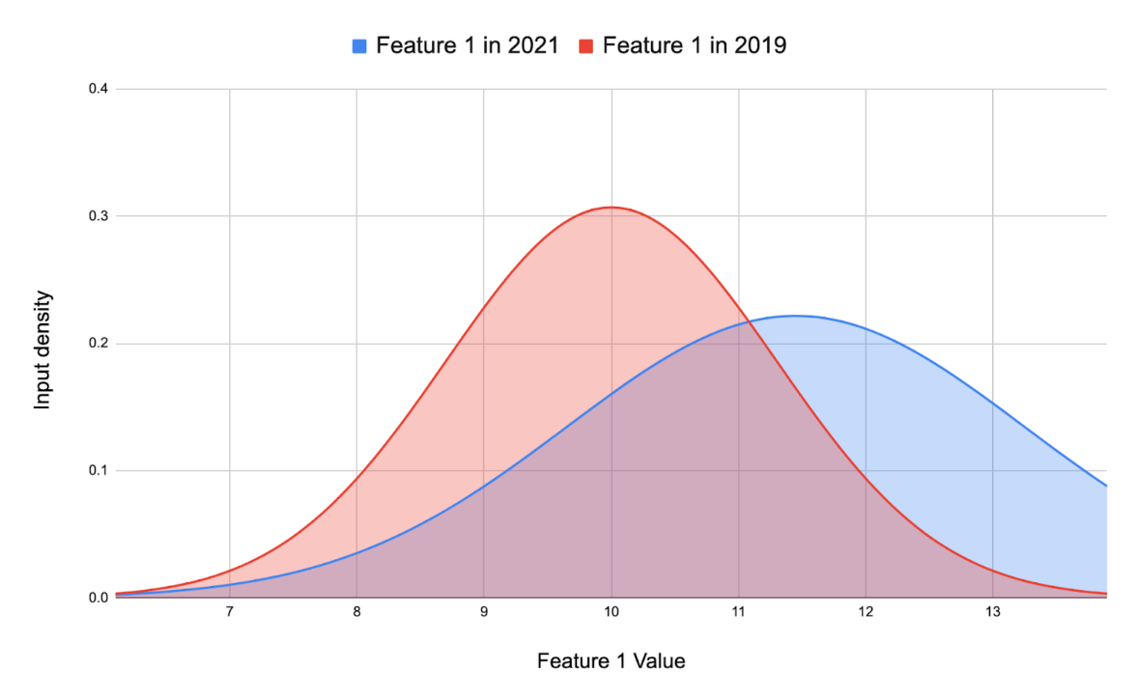
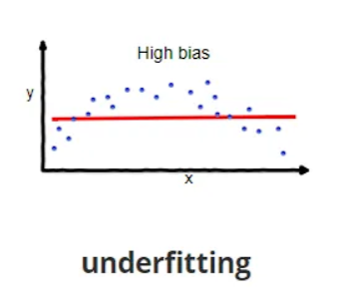
Pertinence des mutants personnalisés (1)
Capacité de spécification
Tests sur dérive, biais, dépendances, etc.
Source: https://www.picsellia.com/post/what-is-data-drift-and-how-to-detect-it-with-mlops Source: https://towardsdatascience.com/understanding-the-bias-variance-tradeoff-165e6942b229

Slide 5
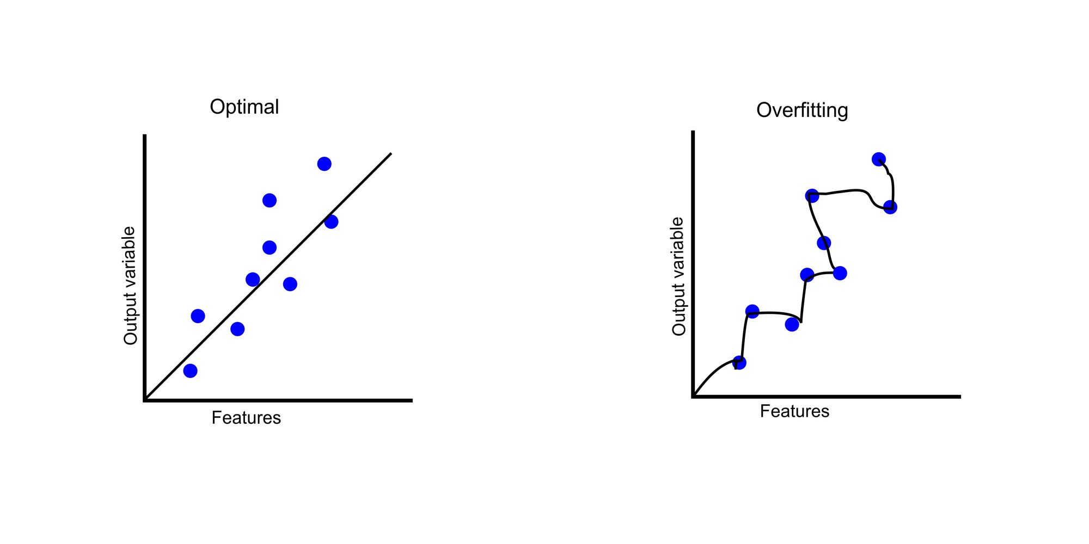
Pertinence des mutants personnalisés (2)
Capacité de généralisation
Perturbation des ensembles de validation
Source: https://www.freecodecamp.org/news/what-is-overfitting-machine-learning/

Slide 6
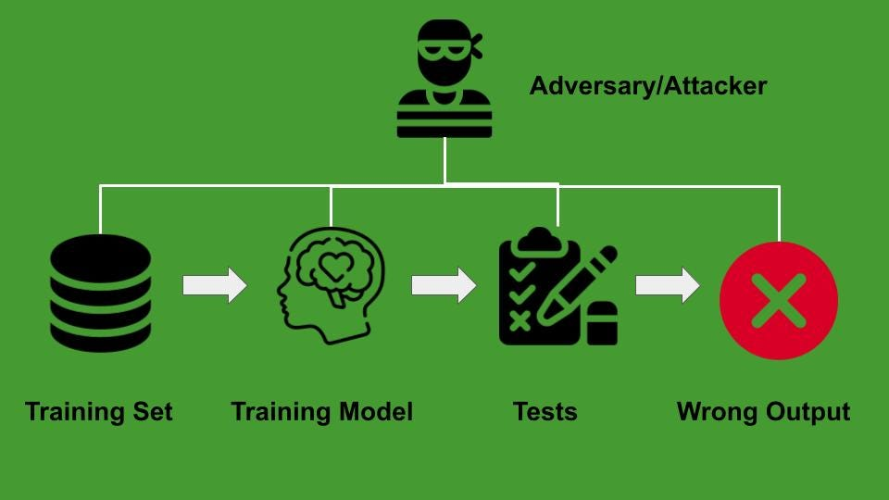
Pertinence des mutants personnalisés (3)
Capacité de détection
Attaques par échantillons adversariaux
Source: https://towardsdatascience.com/adversarial-machine-learning-attacks-and-possible-defense-strategies-c00eac0b395a

Slide 7
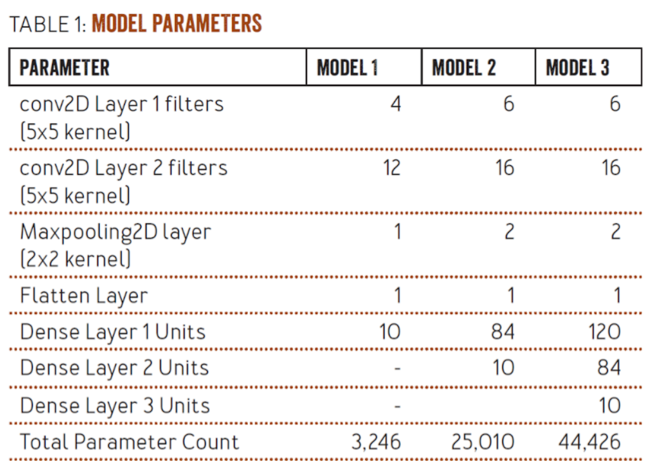
Exemple concret (1)
Complémentarité
Énormément de données
3 modèles différents

Slide 8
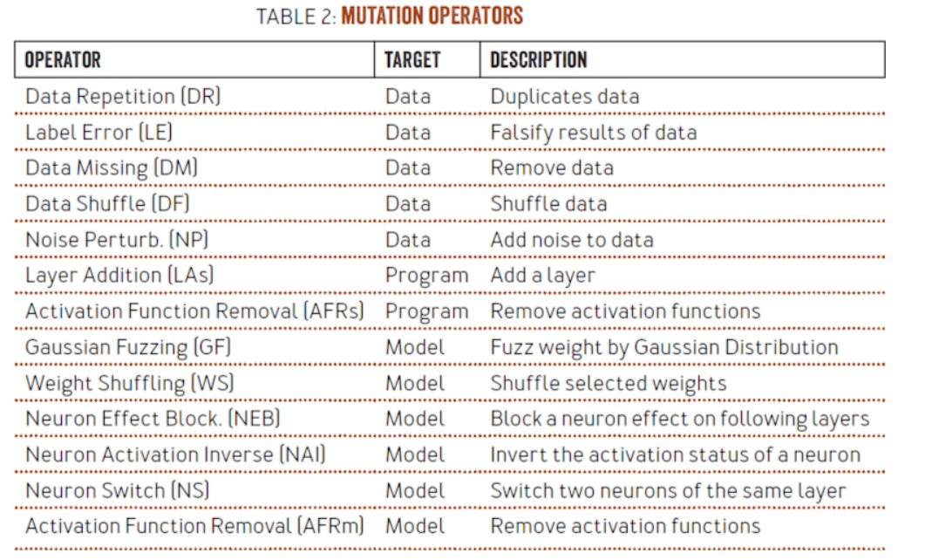
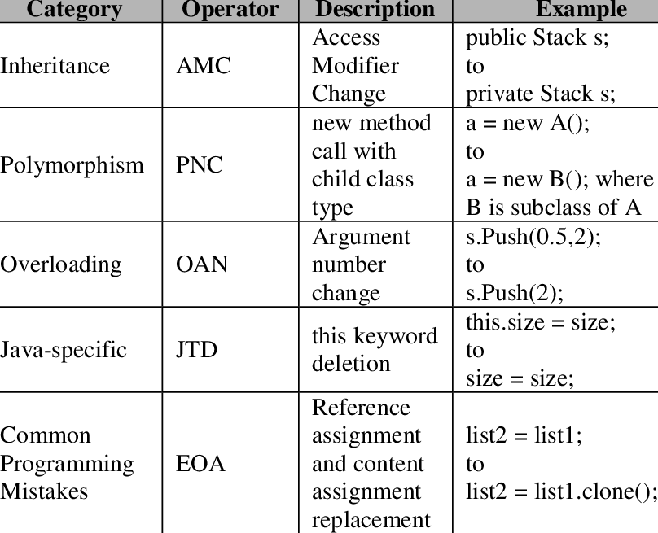
Exemple concret (2)
Opérateurs utilisés
Opérateurs classiques
Source: https://www.researchgate.net/figure/Example-of-Some-Class-Mutation-Operators_tbl1_303401556
Source: https://queue.acm.org/detail.cfm?id=3631340

Slide 9
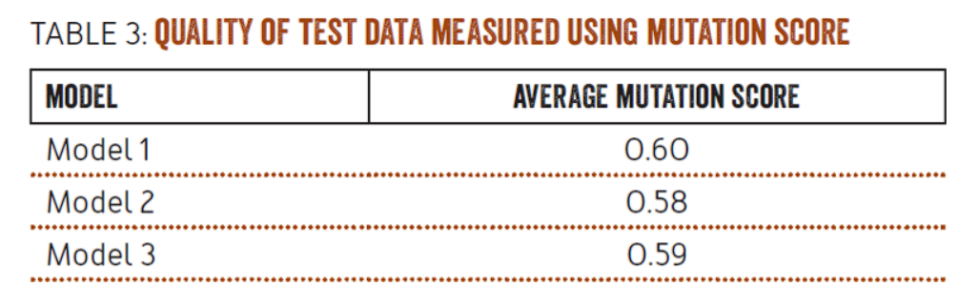
Exemple concret (3)
Complémentarité
1er score de mutation
Source: https://queue.acm.org/detail.cfm?id=3631340

Slide 10
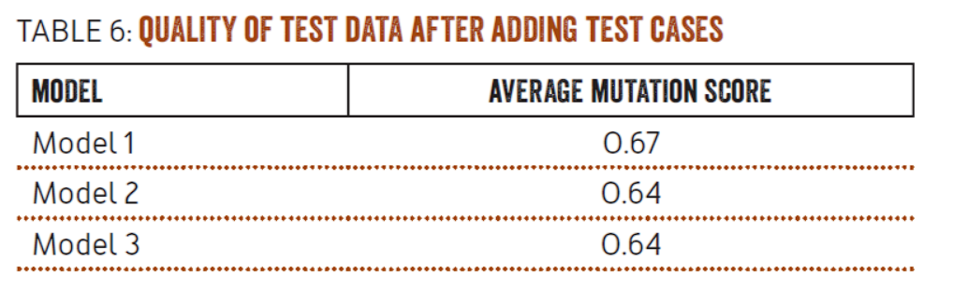
Exemple concret (4)
Complémentarité
2e score de mutation
Source: https://queue.acm.org/detail.cfm?id=3631340

Slide 11
Exemple concret (5)
Graphique 1: Modélisation des scores de mutation

Slide 12
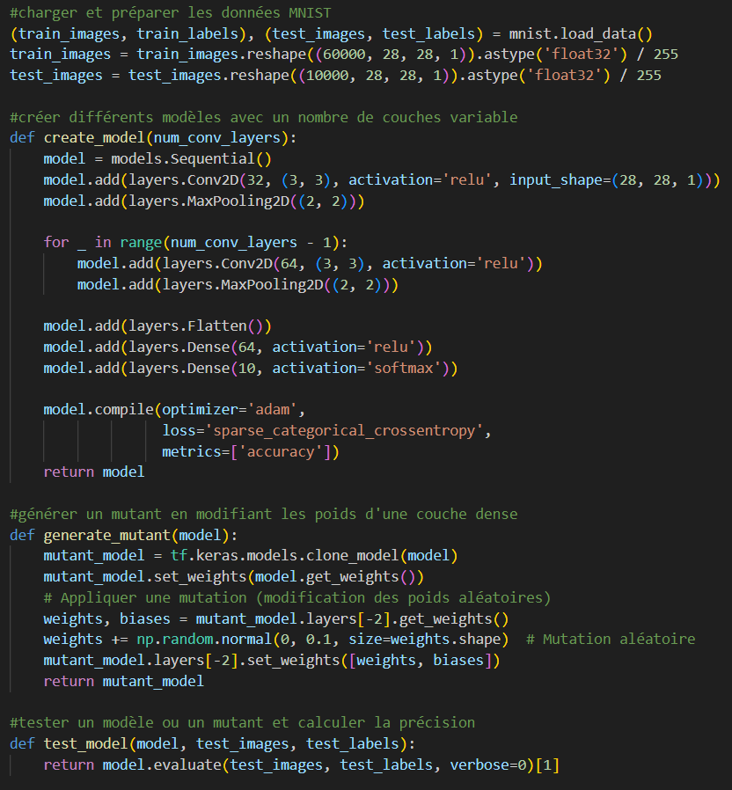
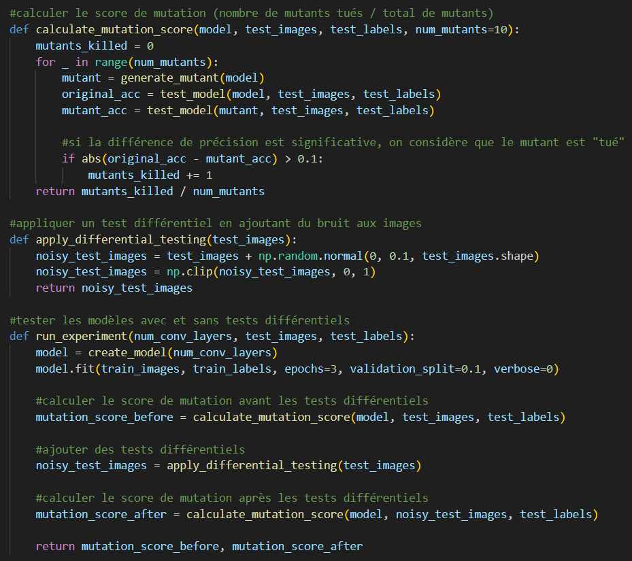
Exemple concret (6)

Slide 13

Réflexion et conclusion
Plusieurs limites
Complémentarité
Toujours avoir de l’imagination !
Source: https://abclifeliteracy.ca/news/why-you-should-have-a-childlike-imagination-even-when-youre-not-a-child/

Slide 14
Sources
1. Mujtaba, G., Nadeem, R., & Nadeem, T. (2021). Testing Machine Learning Systems: A Systematic Mapping Study. Ar5iv. https://ar5iv.labs.arxiv.org/html/2103.01341
2. Deokuliar, H., Sangwan, R. S., Badr, Y., & Srinivasan, S. M. (2023). Improving Testing of Deep-learning Systems. ACM Queue. https://queue.acm.org/detail.cfm?id=3631340
3. Ma, L., Zhang, F., Sun, J., Xue, M., Li, B., Juefei-Xu, F., Xie, C., Li, L., Liu, Y., Zhao, J., & Wang, Y. (2018). DeepMutation: Mutation Testing of Deep Learning Systems. Ar5iv. https://arxiv.org/abs/1805.05206
4. Raju, S. (2021). Mutation Testing framework for Machine Learning. Proceedings of the 33rd International Conference on Software Engineering and Knowledge Engineering (SEKE). https://ksiresearch.org/seke/seke21paper/paper155.pdf

